Slide 1

BÀI GIẢNG ĐIỆN TỬ TIẾNG VIỆT 2
ĐỌC: ĐẤT NƯỚC CHÚNG MÌNH
Người thực hiện: Tạ Thị Thắm – Lớp 2E
Trường Tiểu học Quốc Tuấn

Slide 2
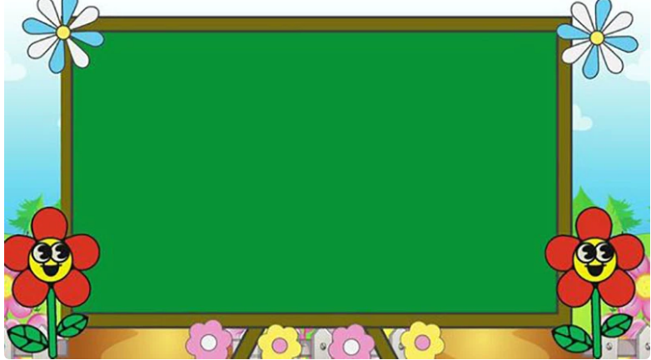
Khởi động

Slide 3


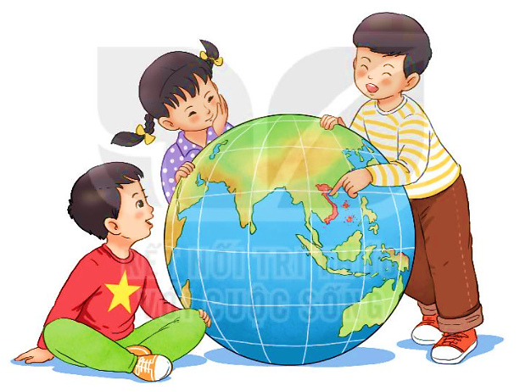
Đoán xem các bạn nhỏ trong tranh đang nói gì?

Slide 4
Đọc văn bản

Slide 5
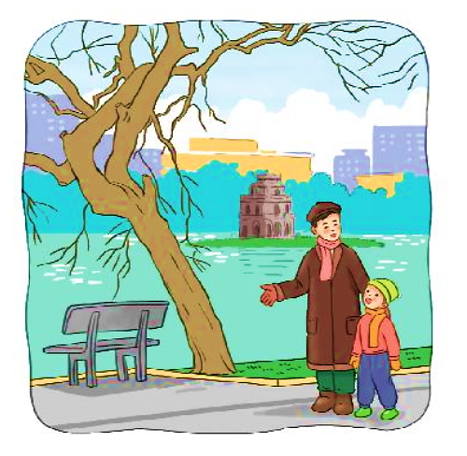
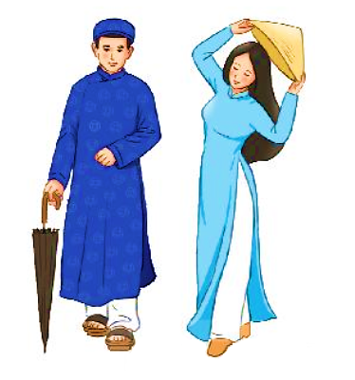
ĐẤT NƯỚC CHÚNG MÌNH
Việt Nam là đất nước tươi đẹp của chúng mình. Thủ đô nước mình là Hà Nội. Lá cờ Tổ quốc hình chữ nhật, nền đỏ, ở giữa có ngôi sao vàng năm cánh.
Việt Nam có những vị anh hùng có công lớn với đất nước như Hai Bà Trưng, Bà Triệu, Trần Hưng Đạo, Quang Trung, Hồ Chí Minh,... Những con người ấy đã làm rạng danh lịch sử nước nhà.
Đất nước mình có ba miền Bắc, Trung, Nam với khí hậu khác nhau. Miền Bắc và miền Trung một năm có bốn mùa: xuân, hạ, thu, đông. Miền Nam có hai mùa: mùa mưa và mùa khô.
Trang phục truyền thống của người Việt Nam là áo dài. Áo dài thường được mặc trong dịp Tết hay lễ hội.
(Trung Sơn)

Slide 6



ĐẤT NƯỚC CHÚNG MÌNH
Việt Nam là đất nước tươi đẹp của chúng mình. Thủ đô nước mình là Hà Nội. Lá cờ Tổ quốc hình chữ nhật, nền đỏ, ở giữa có ngôi sao vàng năm cánh.
Việt Nam có những vị anh hùng có công lớn với đất nước như Hai Bà Trưng, Bà Triệu, Trần Hưng Đạo, Quang Trung, Hồ Chí Minh,... Những con người ấy đã làm rạng danh lịch sử nước nhà.
Đất nước mình có ba miền Bắc, Trung, Nam với khí hậu khác nhau. Miền Bắc và miền Trung một năm có bốn mùa: xuân, hạ, thu, đông. Miền Nam có hai mùa: mùa mưa và mùa khô.
4
Trang phục truyền thống của người Việt Nam là áo dài. Áo dài thường được mặc trong dịp Tết hay lễ hội.
(Trung Sơn)

Slide 7

Đọc thầm, thảo luận nhóm 4, tìm:
Từ khó đọc
Từ khó hiểu nghĩa
Câu dài cần ngắt hơi

Slide 8
Luyện đọc từ khó
Hà Nội
nền đỏ
lá cờ
đất nước
lễ hội

Slide 9
Luyện đọc câu dài
Việt Nam có những vị anh hùng có công lớn với đất nước như Hai Bà Trưng, Bà Triệu, Trần Hưng Đạo, Quang Trung, Hồ Chí Minh,...

Slide 10
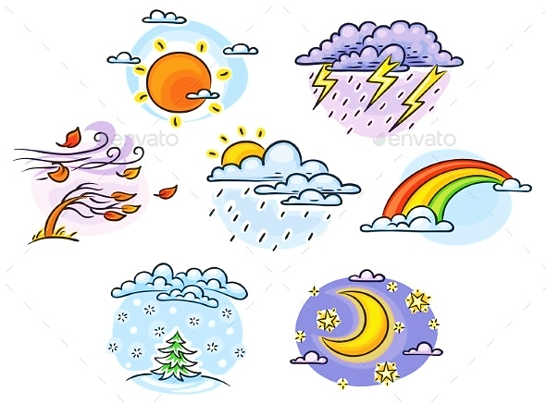
Giải nghĩa từ
: các đặc điểm về nắng, mưa, nhiệt độ,... được lặp lại hàng năm của một vùng.
Khí hậu

Slide 11
ĐẤT NƯỚC CHÚNG MÌNH
Việt Nam là đất nước tươi đẹp của chúng mình. Thủ đô nước mình là Hà Nội. Lá cờ Tổ quốc hình chữ nhật, nền đỏ, ở giữa có ngôi sao vàng năm cánh.
Việt Nam có những vị anh hùng có công lớn với đất nước như Hai Bà Trưng, Bà Triệu, Trần Hưng Đạo, Quang Trung, Hồ Chí Minh,... Những con người ấy đã làm rạng danh lịch sử nước nhà.
Đất nước mình có ba miền Bắc, Trung, Nam với khí hậu khác nhau. Miền Bắc và miền Trung một năm có bốn mùa: xuân, hạ, thu, đông. Miền Nam có hai mùa: mùa mưa và mùa khô.
4
Trang phục truyền thống của người Việt Nam là áo dài. Áo dài thường được mặc trong dịp Tết hay lễ hội.
(Trung Sơn)

Slide 12
Trả lời câu hỏi

Slide 13
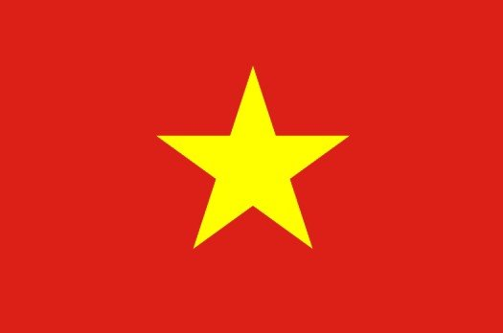
1. Sắp xếp các thẻ dưới đây theo trình tự các đoạn trong bài đọc.
1
2
Tên nước, thủ đô, lá cờ
Các miền, khí hậu
3
4
Trang phục truyền thống
Những người anh hùng
2. Lá cờ Tổ quốc ta được tả như thế nào?
→ Lá cờ Tổ quốc hình chữ nhật, nền đỏ, ở giữa có ngôi sao vàng năm cánh.

Slide 14
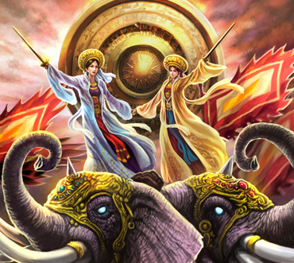
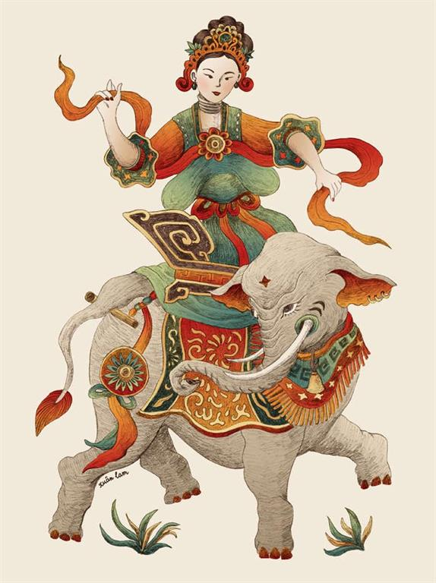
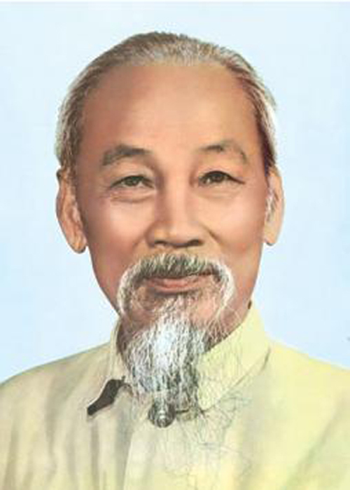
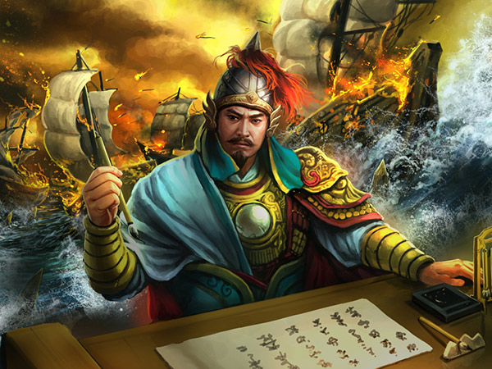
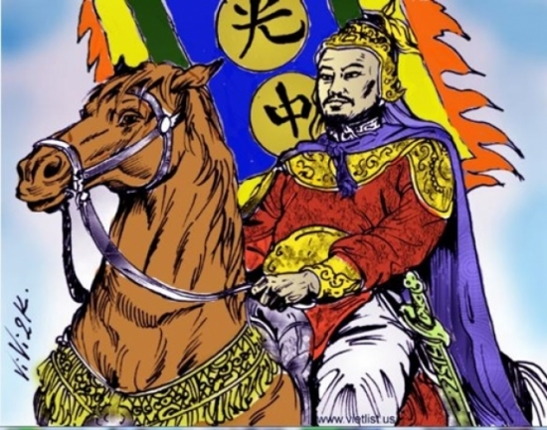
Trả lời câu hỏi
3. Bài đọc nói đến những vị anh hùng nào của dân tộc ta?
Hai Bà Trưng
Bà Triệu
Hồ Chí Minh
Trần Hưng Đạo
Quang Trung

Slide 15


Slide 16
4. Kể tên các mùa trong năm của ba miền đất nước.
- Ba miền đất nước là những miền nào?
Ba miền đất nước đó là : Miền Bắc, miền Trung và miền Nam
- Mỗi miền đất nước có các mùa nào ?

Slide 17
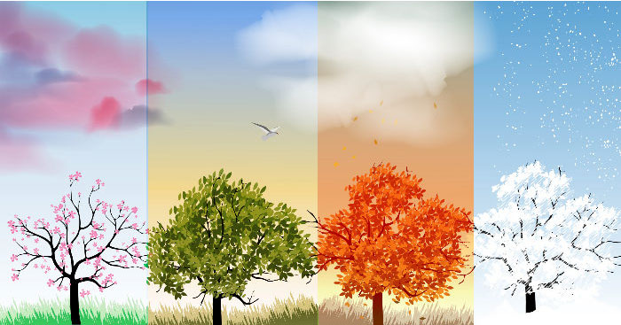
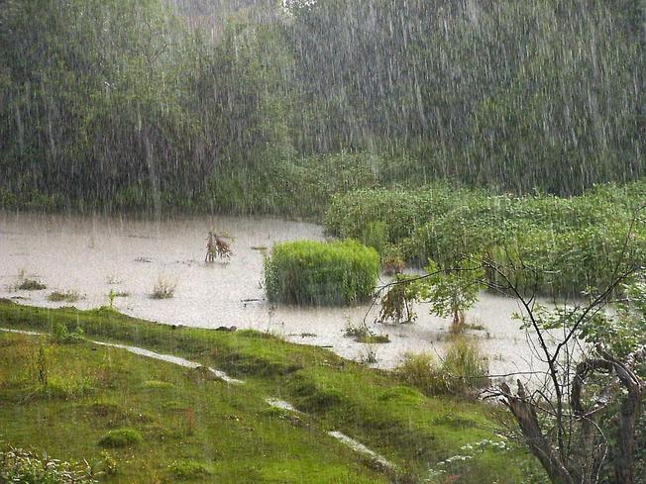
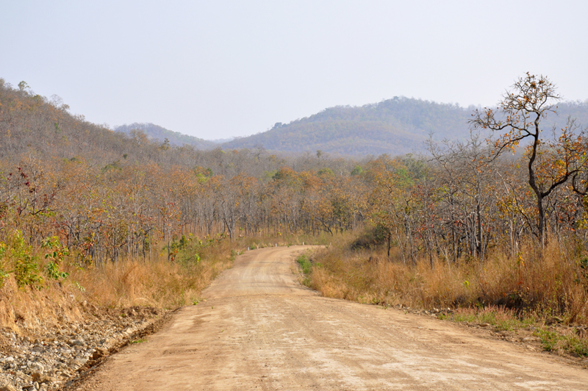
Miền Bắc và miền Trung
Xuân Hạ Thu Đông
Miền Nam
Mùa mưa Mùa khô

Slide 18
Nội dung:
Bài đọc giới thiệu những nét tiêu biểu của Việt Nam như: thủ đô Hà Nội, lá cờ Tổ quốc, các vị anh hùng dân tộc, khí hậu ba miền và trang phục truyền thống áo dài. Qua đó thể hiện niềm tự hào của tác giả về đất nước tươi đẹp và giàu truyền thống.

Slide 19
ĐẤT NƯỚC CHÚNG MÌNH
Việt Nam là đất nước tươi đẹp của chúng mình. Thủ đô nước mình là Hà Nội. Lá cờ Tổ quốc hình chữ nhật, nền đỏ, ở giữa có ngôi sao vàng năm cánh.
Việt Nam có những vị anh hùng có công lớn với đất nước như Hai Bà Trưng, Bà Triệu, Trần Hưng Đạo, Quang Trung, Hồ Chí Minh,... Những con người ấy đã làm rạng danh lịch sử nước nhà.
Đất nước mình có ba miền Bắc, Trung, Nam với khí hậu khác nhau. Miền Bắc và miền Trung một năm có bốn mùa: xuân, hạ, thu, đông. Miền Nam có hai mùa: mùa mưa và mùa khô.
4
Trang phục truyền thống của người Việt Nam là áo dài. Áo dài thường được mặc trong dịp Tết hay lễ hội.
(Trung Sơn)

Slide 20
Luyện tập theo văn bản đọc

Slide 21
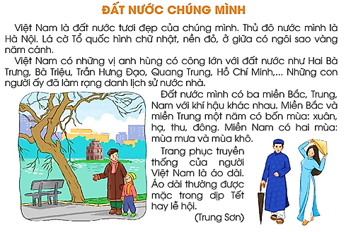
1. Tìm các tên riêng có trong bài đọc.
Việt Nam
Hà Nội
Hai Bà Trưng
Bà Triệu
Trần Hưng Đạo
Quang Trung
Hồ Chí Minh
Bắc
Trung
Nam

Slide 22
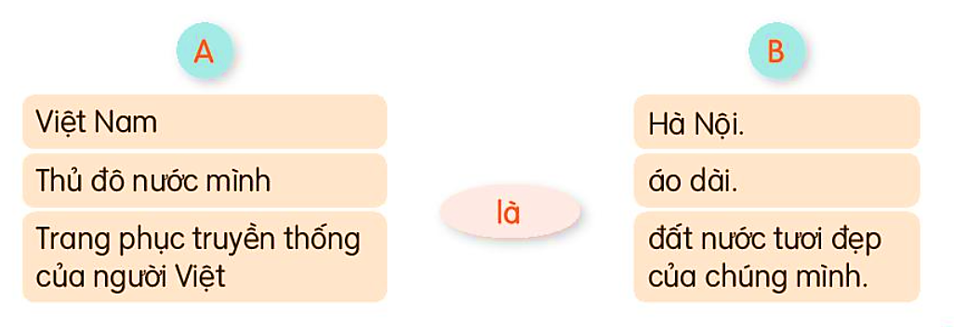
2. Dùng từ là kết hợp từ ngữ ở cột A với từ ngữ ở cột B để tạo câu giới thiệu.
→ Việt Nam là đất nước tươi đẹp của chúng mình.
→ Thủ đô nước mình là Hà Nội.
→ Trang phục truyền thống của người Việt là áo dài.

Slide 23

Tiết học đến đây là kết thúc
Xin chào và hẹn gặp lại!

